Slide 1
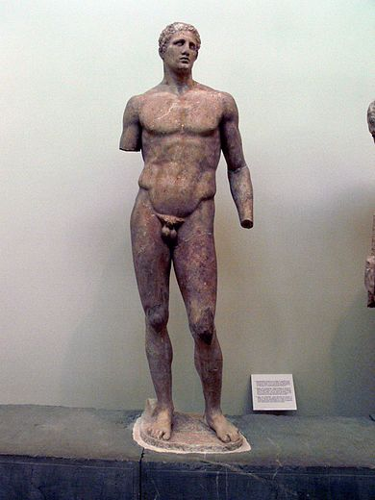
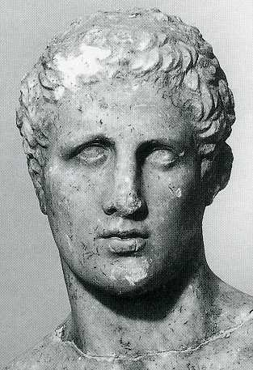
Lisippo
da Sicione
390/80-306 a.C.
Plin. N.h. 34,51 massima fioritura
328-324 assieme ad Alessandro
circa 1500 opere prevalentemente in bronzo e sculture singole
Delfi
statua di Aghias
dal monumento di Daoco di Tessaglia
primo tessalo che aveva vinto nel pancrazio
(combinazione di lotta e pugilato)
Primo monumento di Daoco a Farsalo (in bronzo), replicato dallo stesso Lisippo in marmo a Delfi

Slide 2
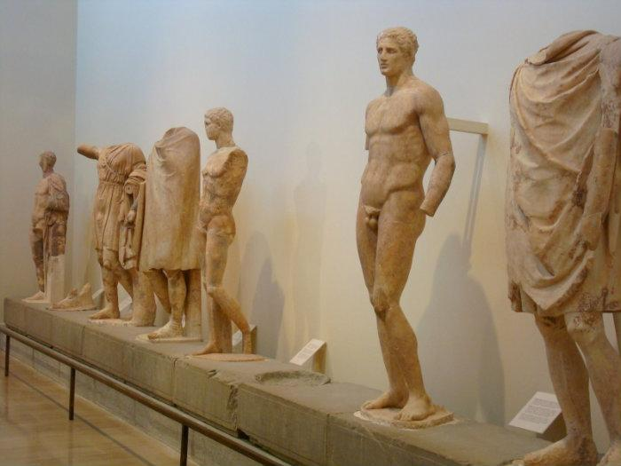
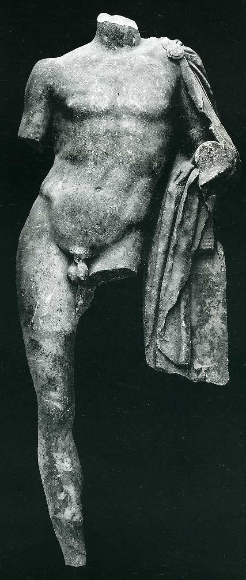
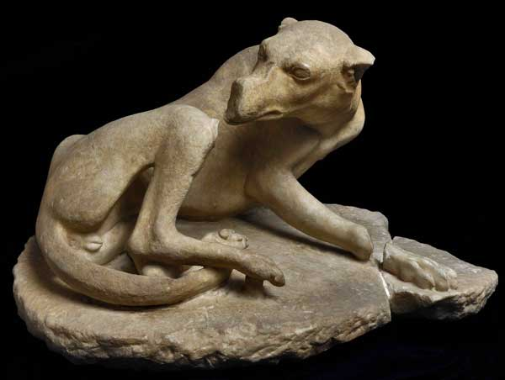
Donario di Daochos II a Delfi
Monumento del Tetrarca di Tessaglia dopo la vittoria di Cheronea 338 a.C.
(Filippo II contro le città greche)
Daochos II

Slide 3
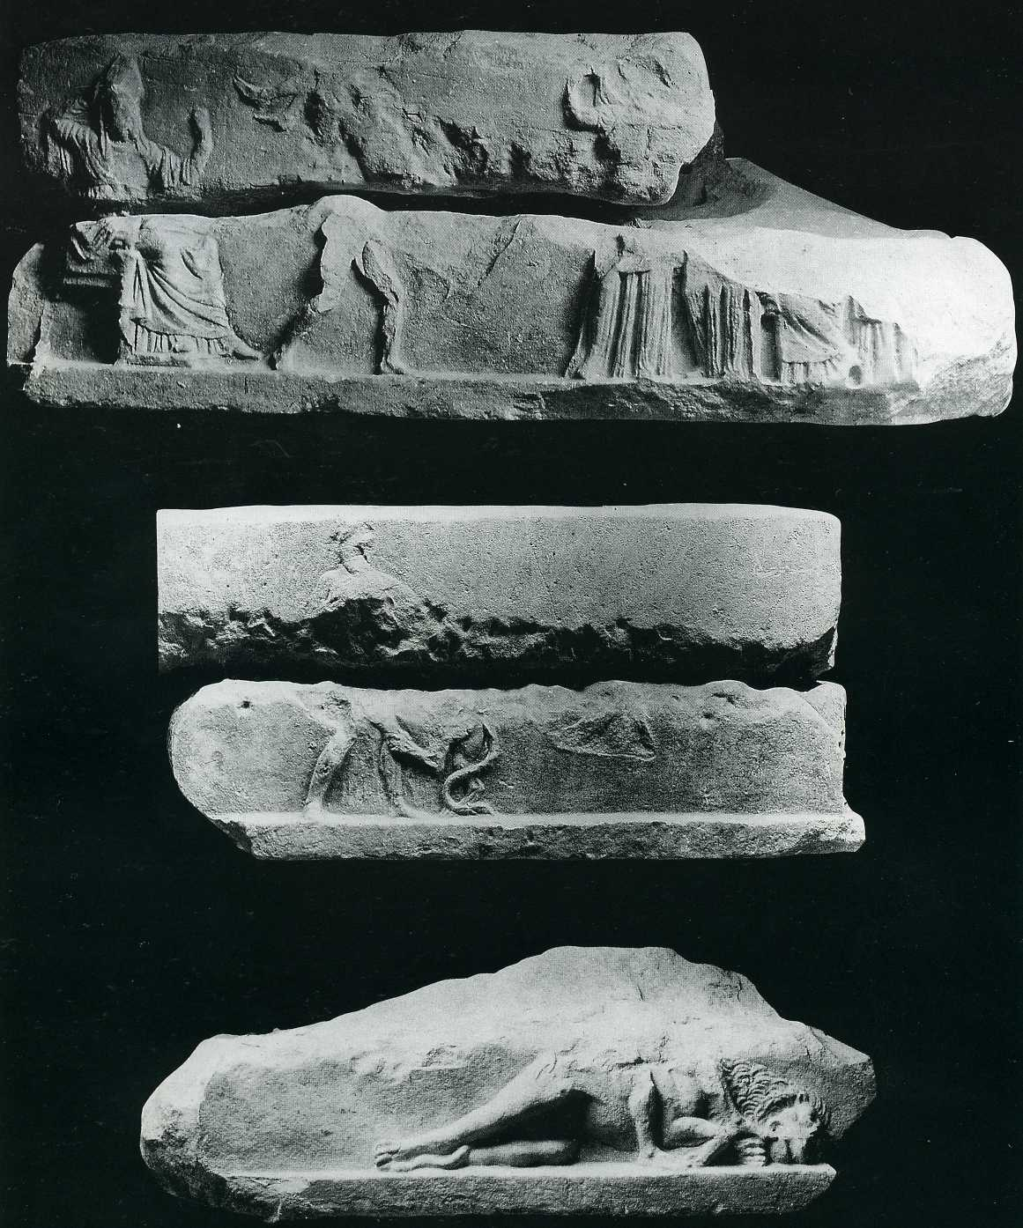
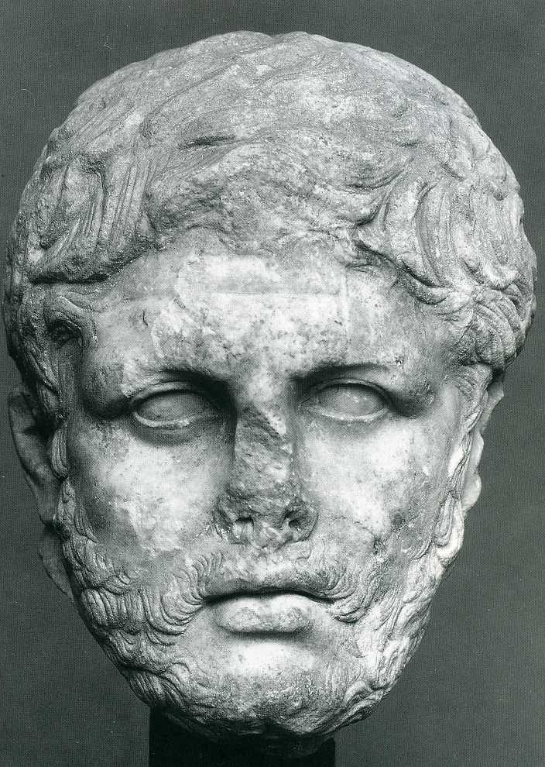
Opere di Lisippo del primo periodo
Base di statua di Polidamante, rinvenuta
davanti al tempio di Zeus) - Paus. VII, 27
Polidamante da un monumento per la battaglia di
Cheronea 338 a.C. (vinse nel 408 il pancrazio
ad Olimpia, ma molto venerato anche dopo)

Slide 4
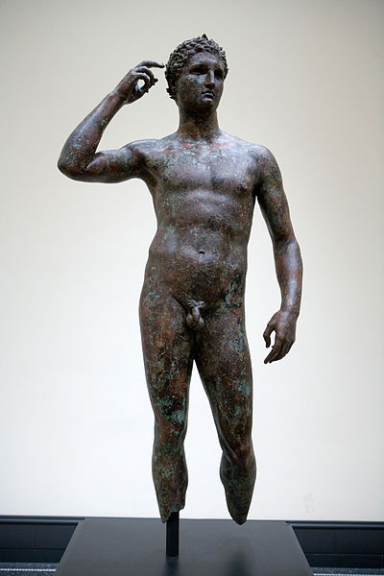
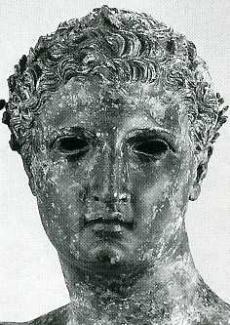
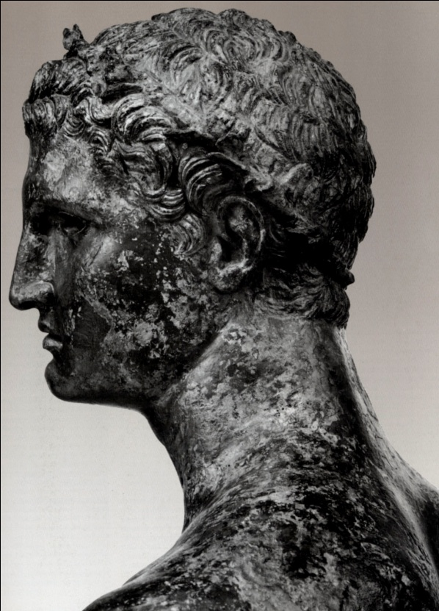
Lisippo: atleta
da Fano (340 a.C.)

Slide 5
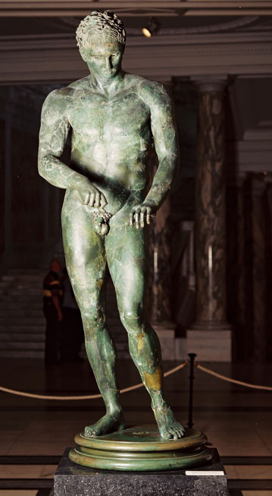
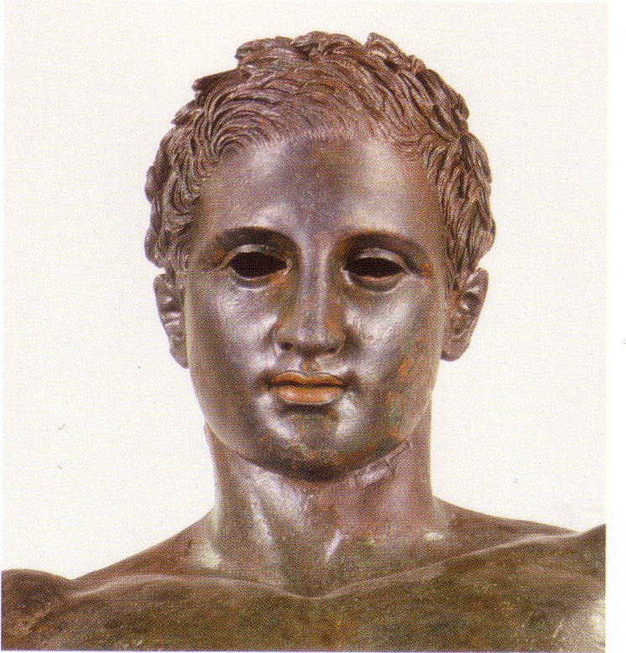
Apoxyomenos di Lisippo
Plin. n.h. 34,62
330-320 a.C.
Lussino

